Slide 1



В погоне за навыками

Slide 2
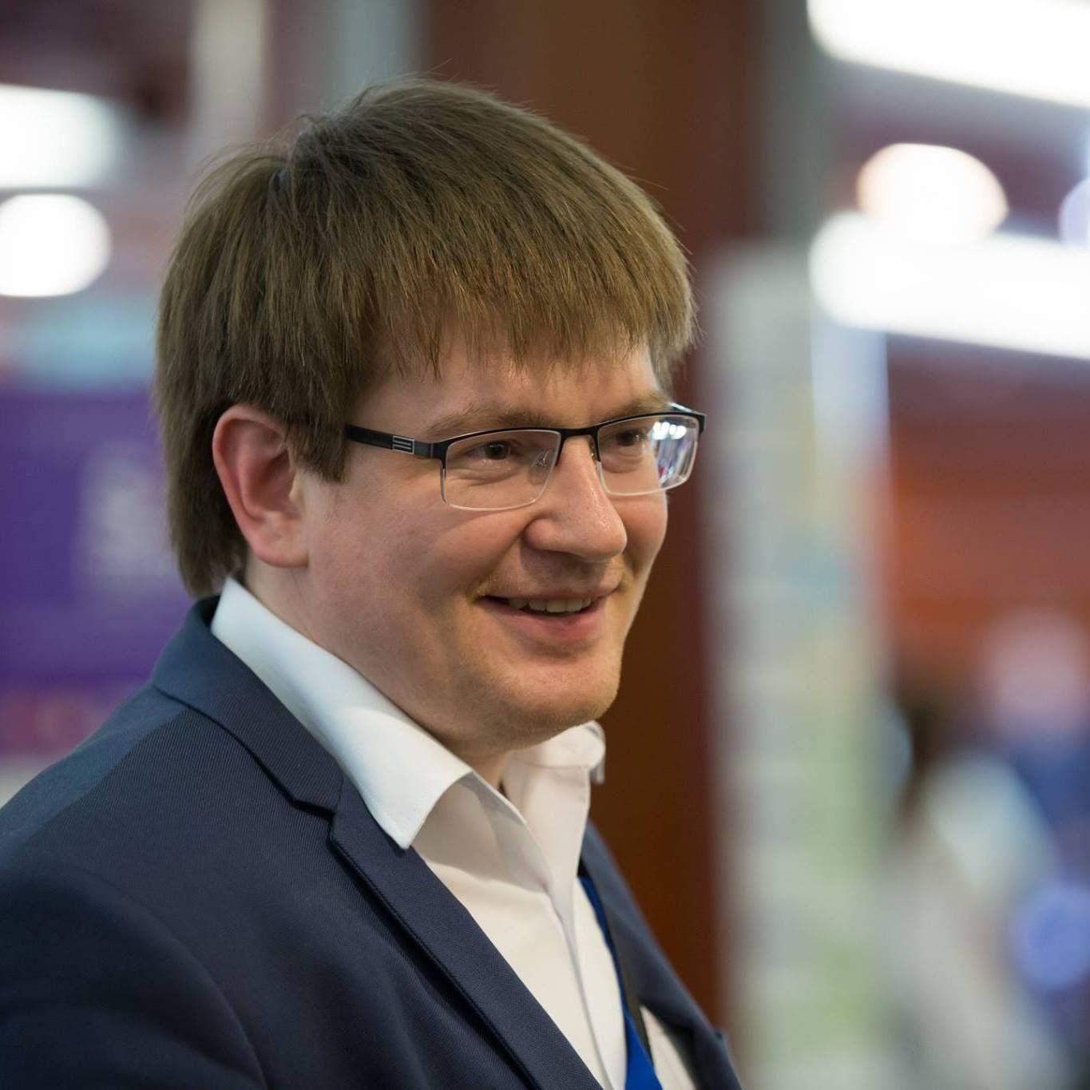

Бельских
Aндрей
Григорьевич
В тестировании:
8 лет

Slide 3
Этапы процесса обучения
Диагностика знаний
Изучение
Применение
Формирование целей и задачи
Осмысление
Обобщение
Коррекция
Контроль

Slide 4
Продукт
Цель
Осмысление
Применение
Навык
Коррекция
Синтез, обобщение
Изучение нового материала
Анализ

Slide 5
Внешние инструменты
Работа с ссылками
.NET 4.6
Google
Ментор
Продукт
Visual Studio
Code review
Testrail
C#
Осмысление
Применение
Коррекция
Синтез, обобщение
научиться читать код
Изучение нового материала
Анализ

Slide 6
Внешние инструменты
Работа с ссылками
.NET
Google
Ментор
Продукт
Visual Studio
Code review
Testrail
C#
научиться читать код
Фундаментальные навыки
Начальный уровень программирования
С++
ООП

Slide 7
Внешние инструменты
Текущие задачи
Ментор
Продукт
Testrail
Jira
повысить тестовое покрытие
Тест-анализ
Фундаментальные навыки
Тестирование по готовым тестам
исследовательское тестирование
Логическое мышление

Slide 8
Внешние Инструменты
Продукт
Цель
Осмысление
Применение
Навык
Синтез, обобщение
Коррекция
Изучение нового материала
Анализ
Фундаментальные навыки
личностные компетенции
Изученные навыки

Slide 9
Текущие задачи
Ментор
Продукт
База знаний
Тестирование по готовым тестам
выбор оптимального покрытия
Декомпозиция
Поиск информации
Аура тестировщика
Мышление (логическое, критическое, аналитическое, интуитивное)
Notes:
в итоге этим методом мы изучили тестирование готовых тест-кейсов, исследовательское тестирование, SQL, базовый уровень Join, работа с временными таблицами, тест-анализ, сейчас приступили к изучению C#. это приняли в июне прошлого года, прошло 9 месяцев.

Slide 10
Внешние инструменты
Teamlead Roadmap
Команда QA Playkey
JIRA
Выстраивание более эффективных процессов обеспечения качества, в рамках роста команд и распределенности сотрудников.
Управление компетенциями
Фундаментальные навыки
Распространение знаний
Развитие навыков сотрудников
Мотивация сотрудников
Сбор метрик
Notes:
в итоге этим методом мы изучили тестирование готовых тест-кейсов, исследовательское тестирование, SQL, базовый уровень Join, работа с временными таблицами, тест-анализ, сейчас приступили к изучению C#. это приняли в июне прошлого года, прошло 9 месяцев.

Slide 11
Внешние инструменты
Подключение игр
Разбор проблем в QA
Курсы Python
чат QA
Ускорить решение проблем, возникающие при адаптации игр на сервисе Playkey
Python
Фундаментальные навыки
самоорганизованность
Начальный уровень программирования
Поиск инофрмации
Notes:
в итоге этим методом мы изучили тестирование готовых тест-кейсов, исследовательское тестирование, SQL, базовый уровень Join, работа с временными таблицами, тест-анализ, сейчас приступили к изучению C#. это приняли в июне прошлого года, прошло 9 месяцев.

Slide 12
Внешние инструменты
Подключение игр
Разбор проблем в QA
Курсы Python
чат QA
Нужен падаван
Ускорить решение проблем, возникающие при адаптации игр на сервисе Playkey
Python
Фундаментальные навыки
самоорганизованность
Начальный уровень программирования
Поиск инофрмации
Notes:
в итоге этим методом мы изучили тестирование готовых тест-кейсов, исследовательское тестирование, SQL, базовый уровень Join, работа с временными таблицами, тест-анализ, сейчас приступили к изучению C#. это приняли в июне прошлого года, прошло 9 месяцев.

Slide 13
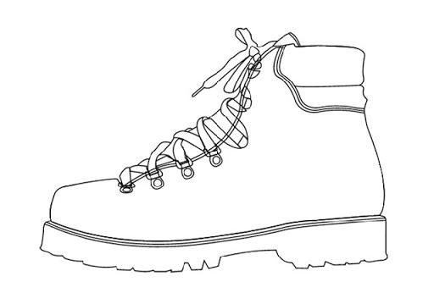

Внешние Инструменты
Продукт
Мотивация
Цель
Осмысление
Применение
Навык
Синтез, обобщение
Коррекция
Изучение нового материала
Анализ
Фундаментальные навыки
личностные компетенции
Изученные навыки

Slide 14

Картографы присоединяйтесь ...
Я прокачивал навык ___________________
В развитии, этого навыка особенно помогли такие навыки _________________________
Мне было трудно внедрить навык в процесс, без таких компетенций, как _______________

Slide 15


Обратная связь
и вопросы ...

Slide 16

Контакты
Бельских Андрей
belskih@playkey.net
Skype:wertuoz1986

